Slide 1
بسم الله الرحمن الرحیم کابوس غاصب

Slide 2
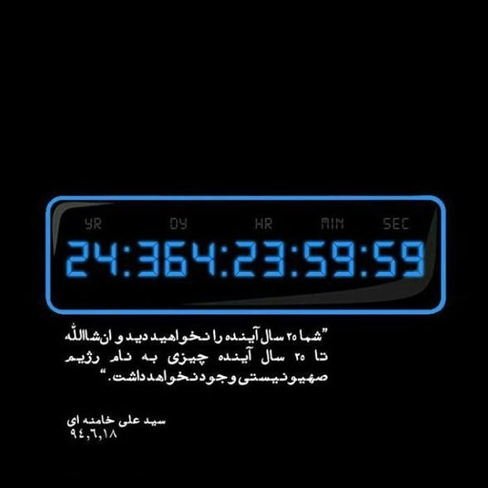
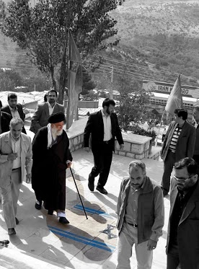
انشاءالله تا 25 سال دیگر به توفیق الهی چیزی به نام رژیم صهیونیستی وجود نخواهد داشت.

Slide 3
ایشان چه رویکردی را در جهان دیده اند که چنین ادعایی می کنند!؟ آینده نگری ایشان به پشتوانه آگاهی از کدام جنبشها و خیزشهای مردمی دنیا علیه اسراییل است؟! اگر این خیزشها در دنیا موجودند چگونه باعث رشد حرکات ضد اسراییلی در دنیا شده اند وچگونه باعث محو اسراییل در سالهای بعد خواهند شد؟ آیا ابتکار راهپیمایی روز قدس توسط امام امت برای شروع حرکتی ضد صهیونیستی در همه شهر ها و کشورهای مسلمان آخرین ابتکار بوده؟چه تاثیری بر جنبش های دیگر داشته است؟ آیا می توان با توجه به این جنبش های مردمی شروع به روزشماری برای محو اسراییل کرد؟

Slide 4
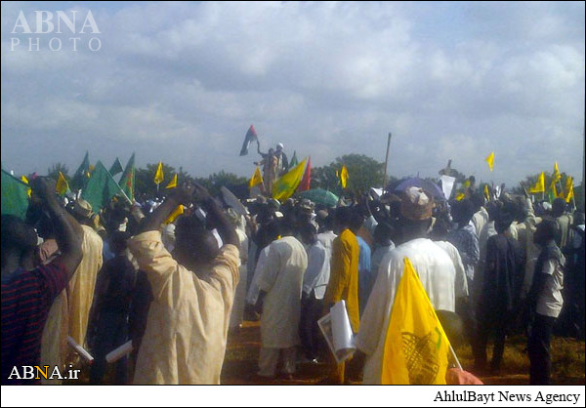
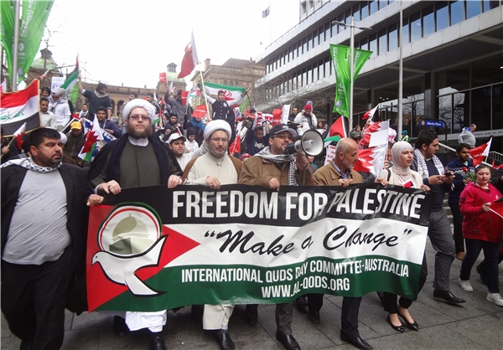
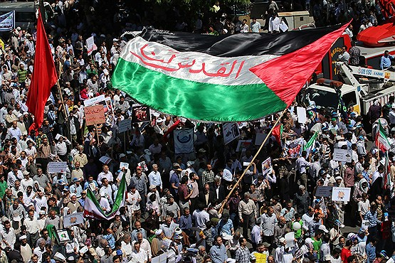
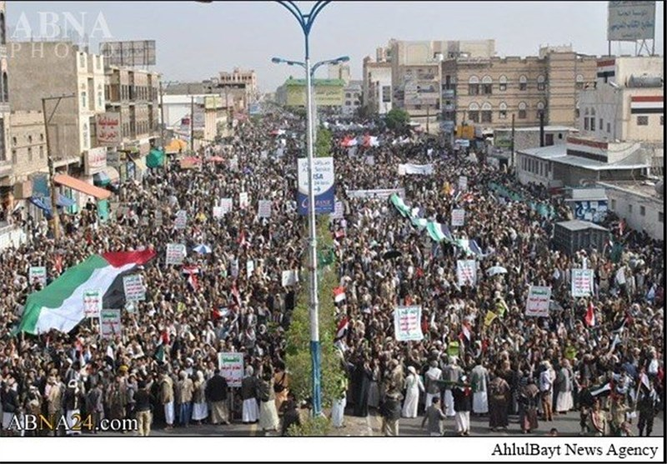
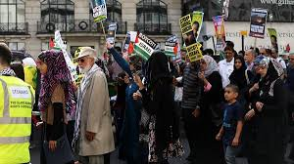
ابتکارات مبارزه با اسراییل ابتکار بی نظیر راهپیمایی روز قدس توسط امام

Slide 5
سوال: راهپیمایی چه تاثیری در محو اسراییل دارد؟آیا صرف شعار کافیست؟
اولا: در عرصه جهانی خیزش های ضد اسراییلی را آگاه و فعال می کند و باعث ابتکار های جدید می شود دوما: باعث دلگرمی خط مقدم فلسطین وایجاد روحیه در رزمندگان آنها می شود

Slide 6
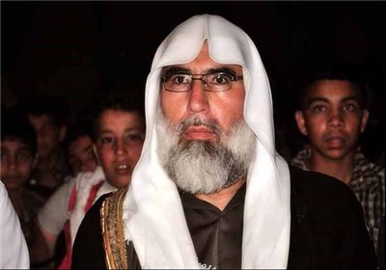
جملات رهبران فلسطین درباره روز قدس: مشیر المصری سخنگوی دا ئمی جنبش حماس:احیای روز قدس رویکرد جدیدی در مبارزات مسلمانان برای آزادی فلسطین از چنگال رزیم صهیونیستی ونابودی این رژیم ایجاد خواهد کرد. مروان النجار از رهبران جاد اسلامی فلسطین:روز قدس پشتوانه اصلی مسِئله فلسطین است که از امام خمینی به یادگار مانده و ما اهل غزه به آن افتخار میکنیم.

Slide 7
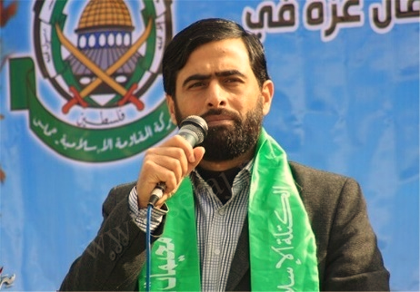
3-عبد الله شامی از رهبران جهاد اسلامی:مردم کشور های اسلامی ودیگر کشور های جهان باید توجه داشته باشند با بزرگداشت روز جهانی قدس توطئه ها علیه فلسطین خنثی میشود.

Slide 8
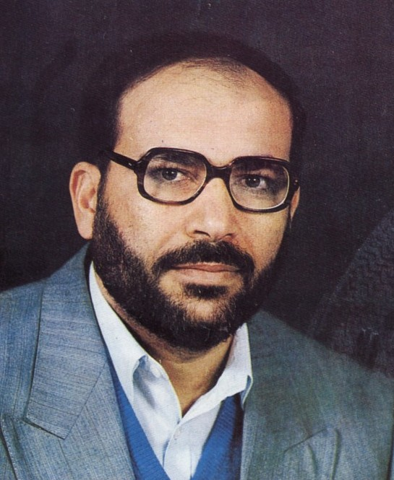
سوما نه تنها ابتکار راهپیمایی بلکه اصل انقلاب اسلامی نیز باعث به وجود آمدن خیزشهایی مثل جهاد اسلامی با تئوری پردازی های فتحی شقاقی شده است فتحی شقاقی در کتاب امام خمینی راه حل جدید اسلام:هیچ چیز به اندازه انقلاب اسلامی نتوانست ملت فلسطین را به هیجان آورد وامید ها را در دل زنده کند.با انقلاب اسلامی در یافتیم آمریکا واسراییل قابل شکست هستند وفهمیدیم ما هم می توانیم با الهام از اسلام معجزه کنیم.

Slide 9
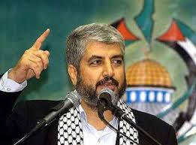
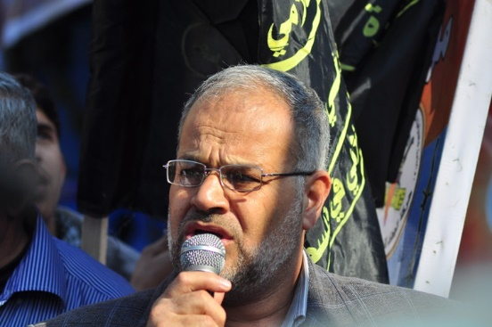
چهارما کمکهای مالی وتحویل موشکهای خاص ایران به غزه و آموزش نظامیان آنها توسط سپاه قدس که از ایران به آنها می رسد عملا صحنه جنگ ایران واسراییل را رقم می زند. چند جمله از رهبران: 1.خضر حبیب سخنگوی جهاد:بیشتر موشکهای فجر 3 و5 از فناوری ایرانی ساخته شده بود. 2.خالد مشعل: شریک پیروزی های ما ایران هم هست.

Slide 10
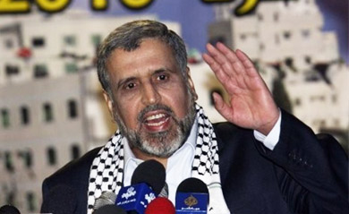
3-رمضان عبدالله:حامی اصلی ما در تامین سلاح جمهوری اسلامی است.

Slide 11
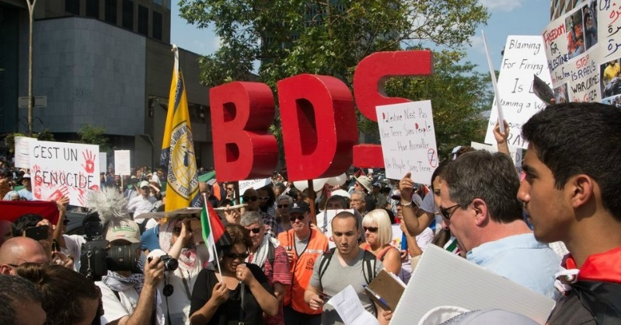
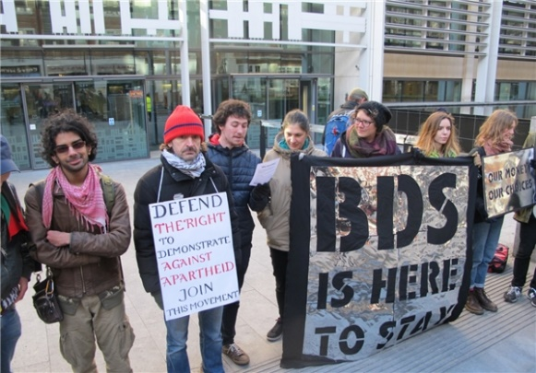
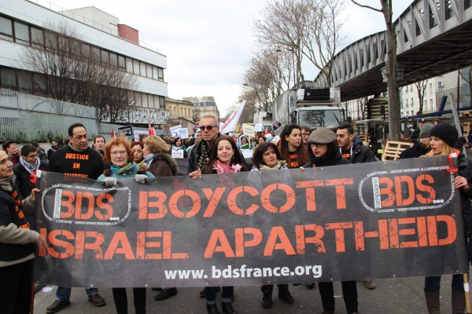
-جنبش BDS: بایکوت سرمایه گذاری ها در شهرک سازی اسراییلی و تحریم کالا های آنها با هدف پایان اشغالگری و رسمیت حقوق فلسطین دستاورد های اقتصادی: 1.مرکز آمار اسراییل: در سال 2013 و2014 تولیدات کشارزی 6 میلیارد خسارت خورده است وشاید به 9 میلیارد دلار هم برسد که در اثرهمین تحریم ها بوده است. 2.برداشتن سرمایه توسط برخی بانک ها: صندوق بیل گیتس سرمایه خود به ارزش 182 میلیون دلار را از شرکت G4S که بزرگترین خدمت نظامی را به اسراییل کرده داشت

Slide 12
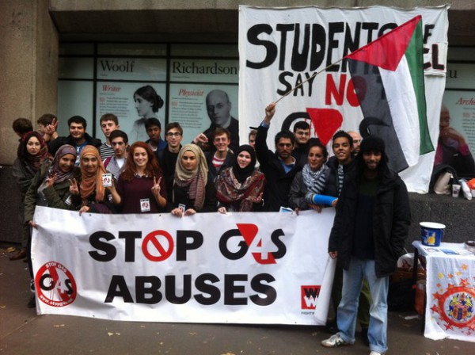
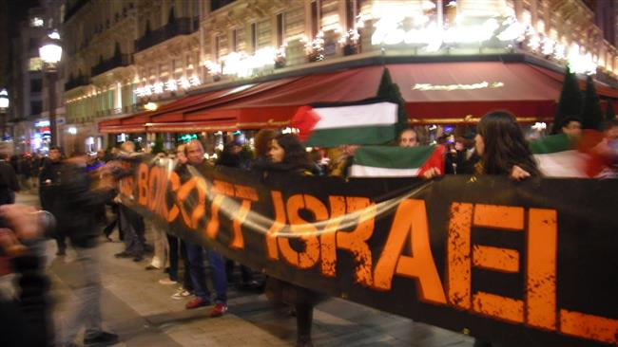
3-فسخ قرار داد برخی شرکت ها با اسراییل: شرکت آبرسانی میکوتوری که قرار دادش 170 میلیون دلار بود را در آرژانتین از دست داد.

Slide 13
دستاورد های اقتصادی: 1.طبق گزارش سازمان ملل 50% کاهش سرمایه گذاری های خارجی به خاطر BDSبوده است. 2.بانک جهانی:BDS عامل اصلی کاهش 24%واردات میباشد. 3.آژانس بین المللی رتبه بندی اعتباری "مودی" که در مورد خطرات تجارت با کشور ها گزارش می دهد اعلام کرده است که تحریم BDS برای سرمایه گذاری در اسراییل مشکل ساز است. 4. بیرون کشیدن تمام سهام شرکت چند ملیتی ویولا که باعث خسارت میلیارد ها دلاری در قرارداد های شهرک سازی وکارهای عمرانی اسراییل شده و .....

Slide 14
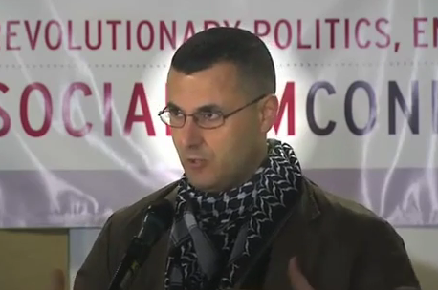
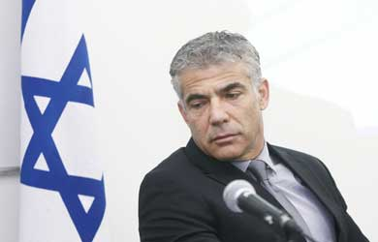
تاثیر روانی: 1.وزیر امور مالی:BDSبزرگترین خطر روبروی اسراییل است. 2.یائیر لاپید وزیر امور مالی سابق: عدم احساس این تحریم ها به خاطر تدریجی بودن آنها است وگرنه در طولانی مدت خطرناک است. 3.روزنامه کالکالیست اسراییل:عمر برغوثی( موسس جنبشBDS) از 100 نفری است که بر اقتصد اسراییل تاثیر داشته حرکت او در صادرات و تولید ناخالص دااخلی سالانه میلیاردها دلار ضرر می زند و هزاران فرصت شغلی را گرفته است.

Slide 15
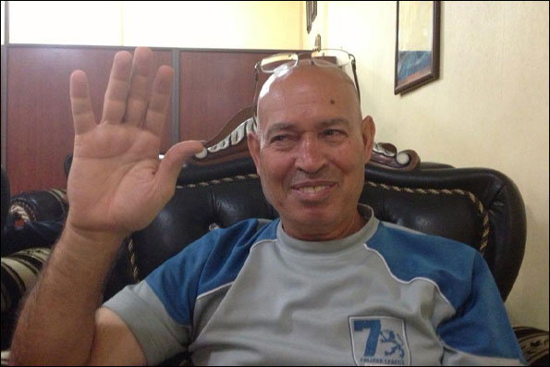
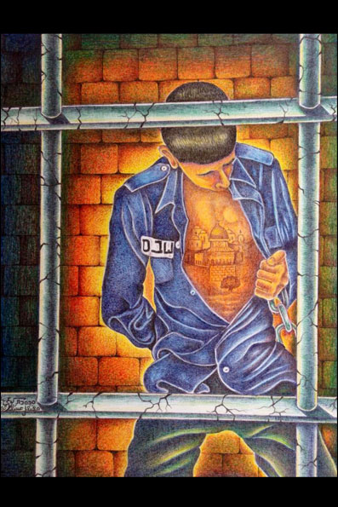
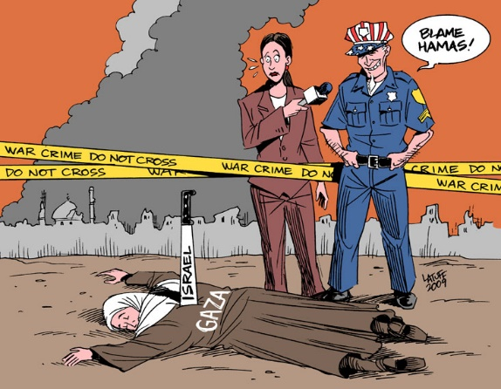
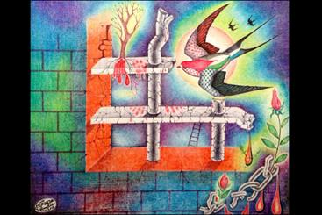
3-کاریکاتور 3-1 محمد الرکوعی زندانی فلسطینی که با نقاشی بر ملحفه های زندان علیه اسراییل جنگید

Slide 16
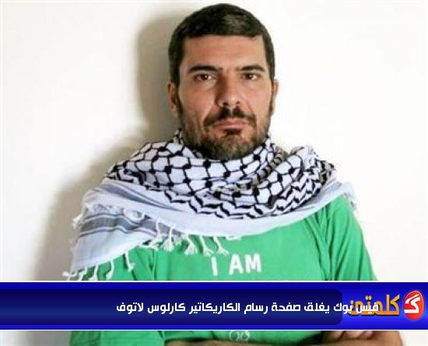
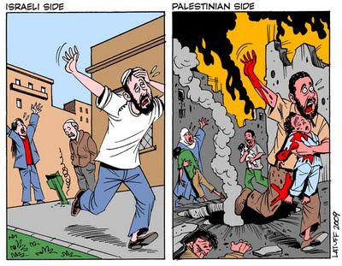
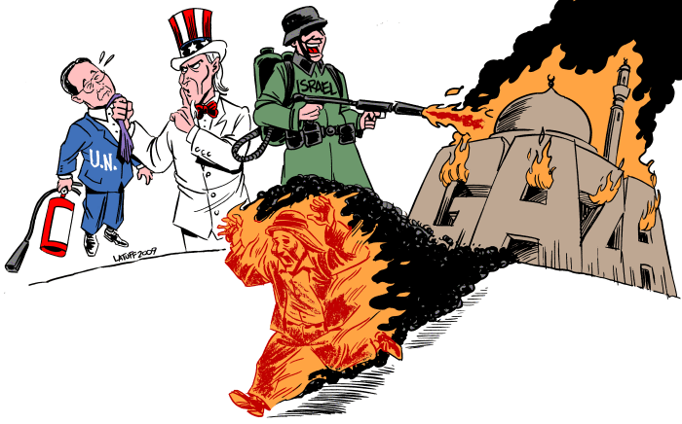
3-2 کارلوس لاتوف کاریکاتوریست برزیلی که رژیم اسراییل برای سرش جایزه گذاشت

Slide 17
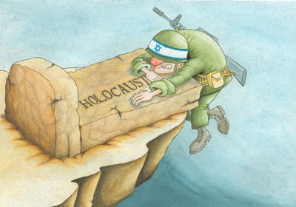
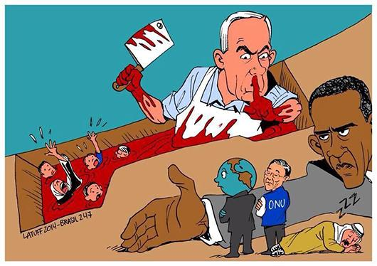
مسابقات کاریکاتور غزه وهولوکاست 1 و2 و خشم اسراییل و نامه به سازمان ملل برای تحریم هنرمندان ایرانی

Slide 18
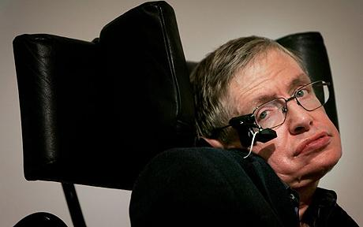
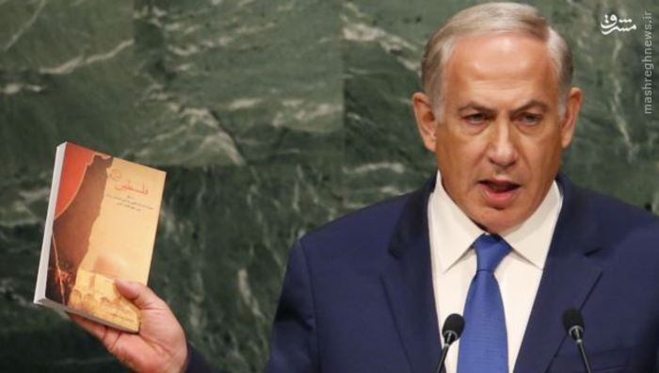
3- تحریم هنرمندان: نامه 700 هنرمند در گاردین مبنی بر نپذیرفتن دعوت اسراییل در جشنواره ها و جوایز .... 4- تحریم علمی: 4-1 استیو هاوکینگ دعوت شیمون پرز برای شرکت در کنفرانس رییس را نپذیرفت 4-2خشم نتانیاهو از کتاب فلسطین اقا در سازمان ملل

Slide 19
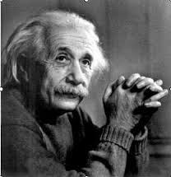
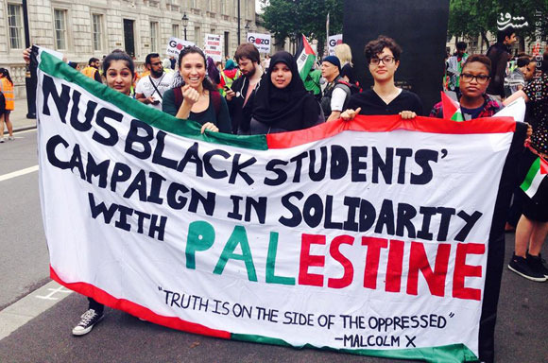
4-3 انیشتین پیشنهاد اسراییل برای ریاست جمهوری را نپذیرفت.
4-4 تحریم اتحادیه ملی دانشجویان انگلیس.

Slide 20
5.تحریم ورزشی: 1.شرکت REEBOK زیر مجموعه آدیداس پیشنهاد اسراییل برای ساخت کفش با آرم اسراییل68 را رد کرد. 2.تحریم برگزاری جام یوفا زیر 21 سال در اسراییل 3.تحریم ایران در میدان های ورزشی 4.عضویت تیم فوتبال اسراییل در فدراسیون اروپا:پاسکال بونیفاس رییس موسسه روابط بین الملل اتحادیه اروپا در این مورد گفته است چون تیم های آسیا و اعراب با او بازی نمی کنند.

